Slide 1
Eco Hotel Pomelia
Gestione consumi ed energia prodotta

Slide 2
A cosa serve
Sito per poter registrare i consumi e l'energia prodotta dai pannelli fotovoltaici e altri sistemi energetici.

Slide 3
Cosa offre?
grafica utente per visualizzare le informazioni salvate, esclusivamente per gli utenti registrati
una REST-API per inviare le informazioni salvate sulla blockchain
una REST-API per poter salvare le informazioni sulla blockchain
Un sistema per svolgere una transazione sulla blockchain al giorno
Un sistema per permettere di dare maggiori informazioni e permessi agli utenti amministratori sulla gestione delle informazioni energetiche e sulla blockchain
Un sistema per gestire gli account
Un sistema per gestire gli accessi

Slide 4




Strumenti utilizzati
Back-end framework
Utilizzato come database per salvare
le informazioni energetiche
Database per memorizzare i dati degli utenti
Database temporaneo per memorizzare il
numero di accessi degli utenti

Slide 5
Sito leggero
Grazie al fatto che le informazioni vengono salvate sulla blockchain non c'e' la necessita' di salvarle in un database, permettendo di rendere il sito leggero e memorizzando solamente i dati degli utenti registrati.
Le informazioni vengono salvate in una coda in modo da potere recuperare tutte i dati avendo a disposizione esclusivamente un dato.
Inoltre grazie a Redis si riesce a incrementare la velocita' di lettura.

Slide 6
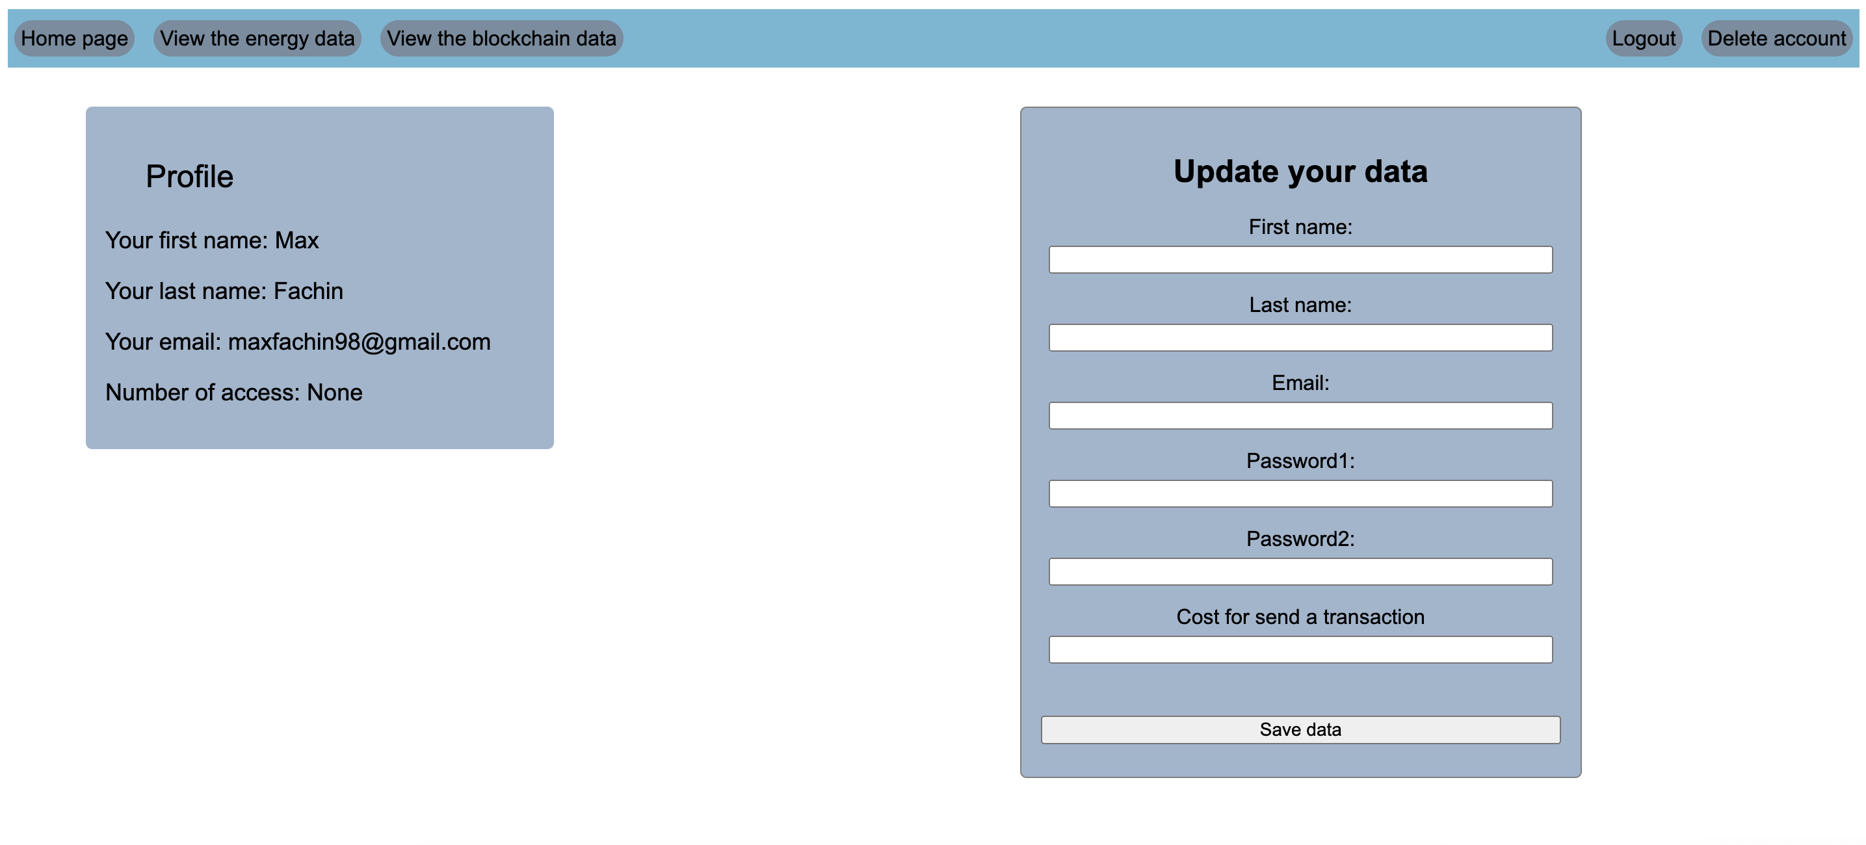
Alcuni esempi
Pagina dove poter visualizzare e modificare i propri dati.
Solamente un utente amministratore puo' modificare il costo per lo svolgimento di una transazione sulla blockchain

Slide 7
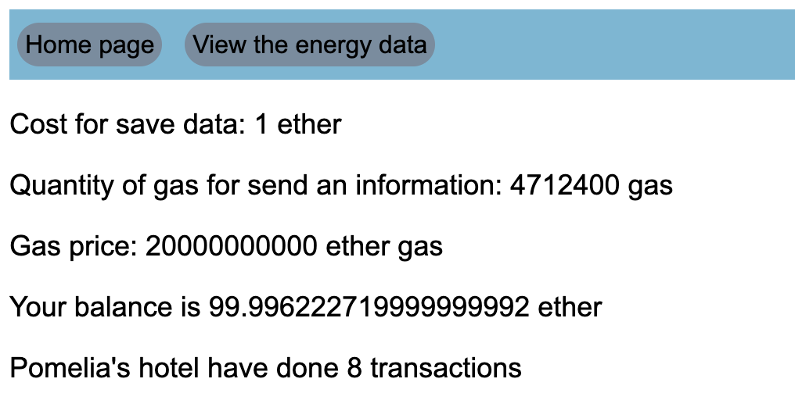
Pagina accessibile solamente agli amministratori dove poter visualizzare le informazioni relative alla blockchain

Slide 8
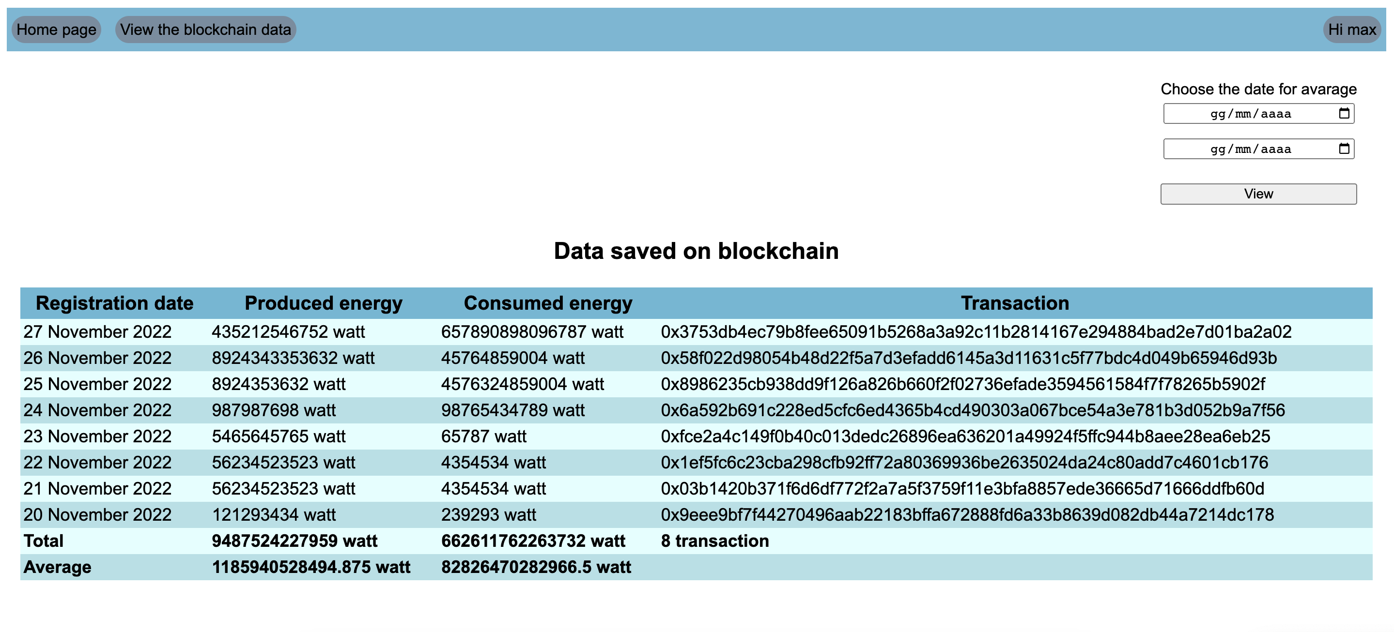
Pagina per amministratori dove poter visualizzare le informazioni registrate sulla blockchain

Slide 9
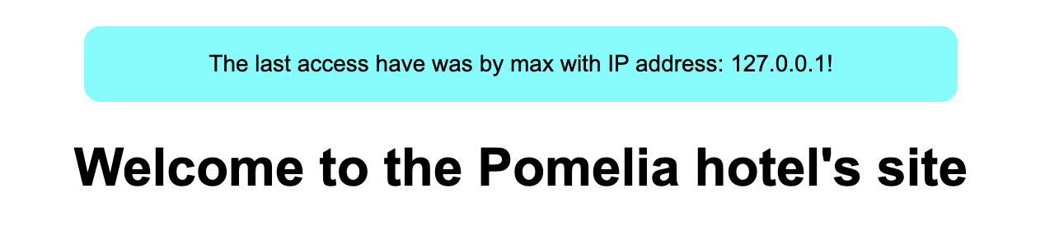
Funzione per poter avvertire un amministratore se l'ultimo accesso svolto e' stato su oppure di un altro amministratore

Slide 10
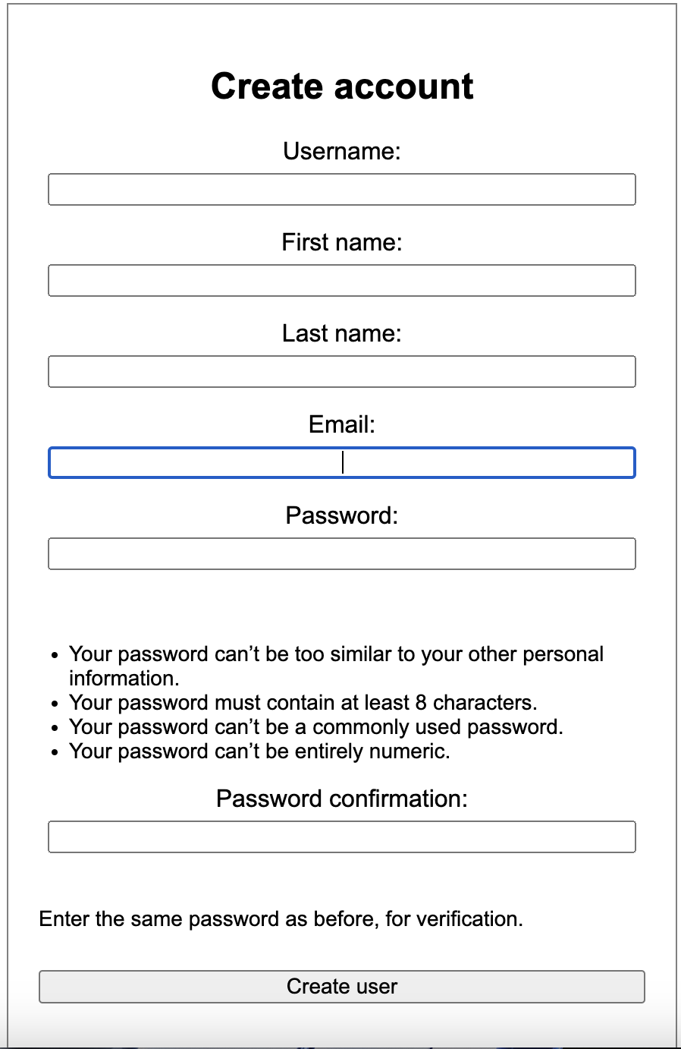
Possibilita' di poter creare un utente per visualizzare i dati registrati

